Slide 1
MİKROSKOPLAR
Doç.Dr.Arzu FINDIK

Slide 2
Giriş
Tarih içerisinde (ilk büyüteçlerin bulunmasından ve iki mercek yardımıyla çalışan ve yaklaşık X300 büyütebilen mikroskoptan bu yana) mikroskoplar daha da geliştirilmiştir.
Leeuwenhoek, yaptığı mikroskobu kullanarak, 3 bakteri grubunun, yılan balığının kuyruğundaki kapillar sirkülasyonun, kas fibrillerinin, insekt anatomisinin, bitki dokularının ve insan sperminin mikroskop altındaki görünümünü çizmiştir. Kendi dişindeki tartarı inceleyerek bu materyaldeki canlıları “beasties-küçük hayvancık, böcekler” (biz bugün bunları bakteri olarak biliyoruz) gözlemlemiştir.

Slide 3
Tarihçe
1590;Hollandalı bir gözlükçü olan, Zaccharias Janssen , ikinci bir mercek kullanarak objeleri 50 x veya 100 x büyütebilmeyi başarmıştır.
1610; Galileo
1611; Kepler
1635-1703; Robert Hooke 200 x büyütebilen
1632-1723; Anton van Leeuwenhoek, yaptığı ve 300x dan daha fazla büyütebilen mikroskobu ile tükürük, biber infüsyonu, mantar, yaprak, vs. maddeleri inceleyerek, bunlarda bulunan mikropları görmüş şekil ve hareketlerini çizmiştir.

Slide 4
NOT
Basit mikroskop, bir büyüteç gibi büyütme için tek bir mercek kullanan, bileşik mikroskop ise bir nesnenin büyütmesini artırmak için birkaç mercek kullanan bir mikroskoptur.
Tek bir dışbükey mercek veya mercek gruplarının kullanımı, teleskoplar ve mikroskoplar için büyüteç, mercek ve göz mercekleri gibi basit büyütme cihazlarında bulunur.

Slide 5
NOT
Bileşik ışık mikroskobu, birden fazla merceğe ve kendi ışık kaynağına sahip bir mikroskoptur. Bu tip mikroskopta, örneğe yakın dönen bir düzeneğe yerleştirilmiş objektif mercekler bulunur.
Bazen tek oküler lens ile monoküler olarak bulunmasına rağmen, bileşik binoküler mikroskop günümüzde daha yaygın olarak kullanılmaktadır.

Slide 6
Tarihçe
Leeuwenhoek’un basit mikroskopu;
  Odaklanmaları o kadar zordu ki, her numune için yeni bir tane yaptı, toplam 419.
  Tekniklerini diğer bilim adamlarıyla paylaşmadı. Bugün bile, ışık kaynağı bilinmiyor.
  Kızı, 1723'teki ölümünden kısa bir süre önce 100 mikroskobunu Kraliyet Cemiyeti'ne bağışladı.

Slide 7
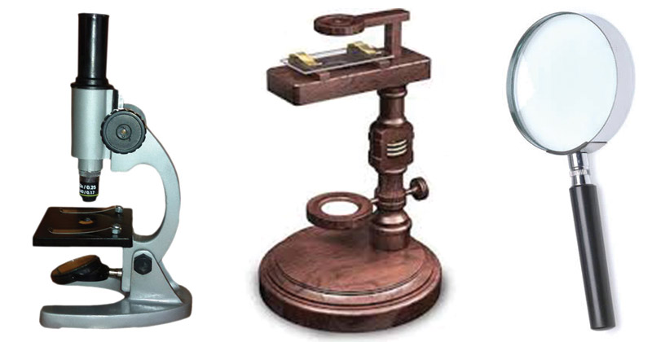
Basit mikroskop

Slide 8
Tarihçe
Bileşik ışık mikroskobu; İlk olarak 1600 yılında Hollandalı gözlük üreticisi Zaccharias Janssen tarafından geliştirilmiştir.
  Kötü kalite
  Bakteri görememiş
Joseph Jackson Lister (Lister'in babası) 1830'larda geliştirilmiş bileşik ışık mikroskobu geliştirdi.
Modern mikroskopların temeli
Görünür ışık bir aydınlatma kaynağı olarak kullanılmış.

Slide 9
Mikroskop Tipleri
5 temel bölümde sınıflandırılacak olursa:
-Işık mikroskopları
- Karanlık saha mikroskopları
- Floresans mikroskop
- Faz-kontrast mikroskop
- Elektron mikroskop (EM)

Slide 10
Bileşik Işık Mikroskobu
Işık kaynağı olarak görünür ışığın kullanıldığı ve objeyi büyütmeye yönelik en az iki takım merceği olan modern mikroskoplar.
Leeuwenhoek’un kullandığı mikroskop sadece bir büyütücü lense sahipti ve bu yüzden onun mikroskobu basit ışık mikroskobu olarak düşünüldü.

Slide 11
Mikroskobun Bölümleri
Optik Kısım
  Objektifler
  Okuler(ler)
Aydınlatma kısmı
  Işık kaynağı -Ayna
  Filtre -Diyafram
  Kondansatör
Mekanik kısım
  Mikroskop tüpü -Mikroskop kolu
  Makro ve mikrovidalar
  Mikroskop tablası

Slide 12
Optik Kısım
Objeleri büyüten kısımdır.
Objektif: Revolver kısmında bulunmakta olup, birçok mercekten meydana gelmiştir. Büyütme amacına göre 4 veya 5 adet olabilir. 4x veya scanning power; 10x veya low power; 40x veya high power ve 100x veya immersiyon objektifi. Objektif revolverden döndürülerek değiştirilebilir. Objeye en yakın kısımdır. Üzerlerinde büyütme oranlarından başka, numerikal açıklıklarını belirten rakamlar (0.30, 0.75, 1.00 ve 1.25 gibi) da bulunur. Merceklerin yapılış ve diziliş özelliklerine göre; akromatik, fluorit, semiapokromatik ve apokromatik türde olabilirler.

Slide 13
Işık bir aydınlatıcıdan gelir ve ışığı numuneye yönlendiren yoğunlaştırıcı (kondansatör) merceklerden geçer.
Işık daha sonra görüntüyü büyüten objektif lenslere girer
Scanning objektif lens: 4 X
Low power objektif lens: 10 X
High power objektif lens: 40-45 X
İmmersiyon yağı lensi: 95-100 X
Numunenin görüntüsü oküler lens veya mercek (10X) ile bir kez daha büyütülür

Slide 14
Optik Kısım
Objektif ve lam arasına kırıcılık katsayısı camınki ile aynı olan bir sıvı (immersiyon yağı veya sedir yağı) konursa, sınır açısından (kırılma açısının 90° olduğu durumdaki gelme açısına sınır açısı denir) daha düşük açı ile gelen ışınlar lamı geçtikleri halde kırılmaksızın yollarına devam edeceklerdir. Objektife giren ışık daha fazla olacaktır. Çünkü konan sıvı, ışığın lam çıkışında kırılmasını önler, düz olarak yoluna devam etmesini sağlar.

Slide 15
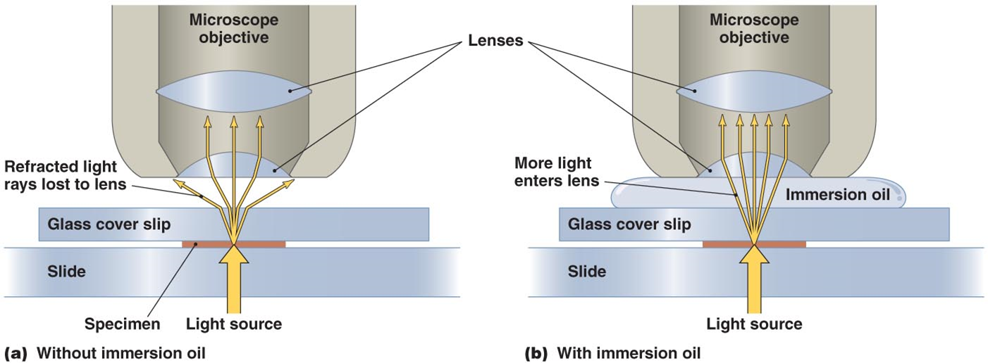
İmmersiyon yağı ile inceleme

Slide 16
Okuler (göz merceği): Gözle bakılan kısım olup üzerinde büyütmelerine göre numaralar (5X, 7x,10X,15X, 20X, 25X) bulunur
  Monokuler tek okulere
  Binokuler iki okulere sahip

Slide 17
Toplam büyütme: Objektif lens büyütmesi ile okuler lens büyütmesinin çarpımı. (Kondansatör lensleri imajı büyütmez).
Lens Büyütmesi Okuler Büy. Toplam Büy.
Scanning 4 X 10 X = 40 X
Low power 10 X 10 X = 100 X
High power 45 X 10 X = 450 X
Oil immersion 100X 10 X = 1000 X
En yüksek muhtemel büyütme yaklaşık 2000 X.

Slide 18
Başlıca Tanımlar
Rezolüsyon (çözünürlük); birbirine çok yakın iki cismin bir mercek tarafından ayırt edilebilme kabiliyeti.
Numerikal açıklık (NA); iki noktayı ayırt edebilme gücü, yani rezolüsyon kuvvetinin ölçüsüdür. Objektifin kalitesini gösterir. NA arttıkça ayırım gücü de artar.

Slide 19
Başlıca Tanımlar
Akromatik; beyaz ışığı çözümlemeden veren, renksemez.
Renkseme; renk kusuru; bir mercekten geçen değişik dalga boyundaki ışınlar farklı odaklarda toplanırlar ve bu, görüntünün farklı algılanmasına neden olur. Renkleşmesi düzeltilmiş, renksel sapması olmayan merceklerle (akromatik) bu olumsuzluk düzeltilir.
Apokromatik objektif; mercek kusurlarını en aza indirmek için (akromatikde bir ölçüde düzeltilmiş olsa da) daha karmaşık mercek sistemleri gerekir ki bu amaçla kullanılan bu mercekler, yüksek NA’lı objektiflerde renksel düzeltmeyi en iyi şekilde sağlar ve renkli mikrofotografide oldukça yardımcı olur.
Küresel sapma; bir merceğin orta kısmından geçen ışının odağı ile kenar kısmından geçen ışınların odağı farklı olduğundan aynı düzlem üzerindeki noktaların görüntüsü, aynı görüntü düzleminde oluşmamakta, sanki derinlik farkı varmış gibi görünmektedir. Ek merceklerle, orta ve yan kısımdan geçen ışınların odakları aynı noktaya getirilmeye çalışılır.

Slide 20
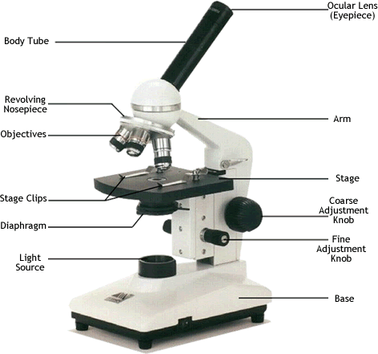
Mikroskobun Bölümleri

Slide 21
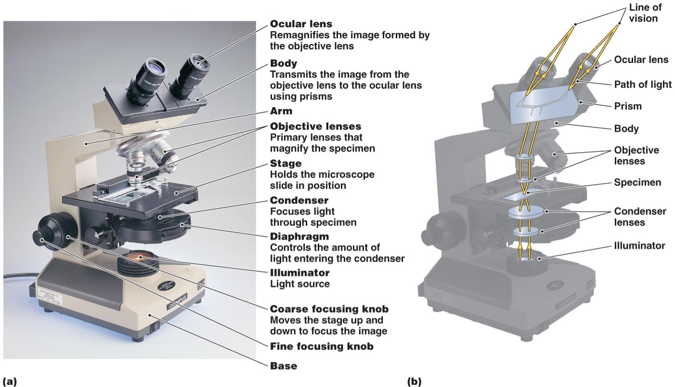

Slide 22
Objektiflerin amaçları
Objenin herhangi bir yerinden gelen ışınları birleştirmek
Bu ışınları odak noktasında toplamak
Odak noktasında oluşan imajı büyütmek

Slide 23
Mikroskobun büyütmesi
Objektifin fokal uzunluğuna,okülerin büyütme gücüne ve optikal tüp uzunluğuna bağlıdır. Objektifin büyütmesi şu şekilde hesap edilebilir:
Objektifin büyütmesi = (tüp uzunluğu) / (objektifin fokal uzunluğu)
Okülerin büyütmesi, genellikle üzerinde yazılmıştır (5x, 7x, l0x, 12x, 15x, 20x).
Mikroskobun toplam büyütmesi = objektif büyütmesi x oküler büyütmesidir

Slide 24
Okuler
Optik kısmın gözle bakılan ve tüpün üst kısmına konulan parçasını oluşturur.
büyütmelerine göre numaralar (5 x, 7 x, 10 x, 15 x, 20 x, 25 x ) bulunur.
görevi objektif tarafından oluşturulan obje imajını büyütmek ve objektifin bazı hatalarını düzeltmektir.
çeşitli türlerde;huygenian, hiperplane ve düzeltici oküler gibi, okülerler imal edilmiştir.
genellikle 2 ve bazen 3 mercekten oluşurlar

Slide 25
Okuler
Tek gözle bakmaya yarayan bir oküler-monoküler veya araştırma mikroskoplarda genellikle iki gözle bakmaya yarayan çift oküler- binoküler bulunur. Binokuler sistemde objektifken geçen ışınlar prizmalar yardımıyla 2 göze taksim edilirler. Bazı binoküler başlıklarda, fotoğraf makinesi yerleştirmek için üçüncü bir tüp daha bulunur. Monoküler sisteme uyabilen mikrofoto başlıkları da vardır. Bazılarında da aynı anda iki kişinin bakabileceği tertibatlar bulunmaktadır.

Slide 26
Aydınlatma kısmı
objeyi aydınlatmak için ışık kaynağı,
bu ışığı obje üzerine doğru yansıtan veya yönelten ayna ve
ışığı obje üzerinde toplayan kondansatörden oluşur

Slide 27
Işık kaynağı
Genellikle elektrikle çalışan, mikroskobun dışında bulunan veya mikroskobun içine monte edilen ışık kaynakları kullanılmaktadır.
Işığı ayarlamak için özel diyaframlar bulunabilir
Işık kaynağının bulunmadığı durumlarda güneş ışığından da yararlanılır.

Slide 28
Ayna
Mikroskop üzerine monte edilmiş bir yüzü konkav ve diğer yüzü düz olan aynalar, ışık kaynağından gelen ışınları kondansatöre ve dolayısıyla obje üzerine yansıtırlar.
Konkav yüz daha fazla ışın topladığından immersiyon objektifleriyle çalışmalarda kullanılır
Bazı araştırma mikroskoplarında ışık kaynağı tam kondansatörün altına monte edilmiştir. Bazılarında da ayna, mikroskop içinde bulunur

Slide 29
Filtre
Kondansatörün altında bulunan özel ve halka şeklindeki yere ışık kaynağından gelen ışınları süzen, mavi, yeşil veya mat filtreler konarak iyi görüntü sağlanmaya çalışılır.

Slide 30
Diyafram
Lambadan gelen ışığın, gereğine göre az veya fazla oranda kondansatöre girmesini sağlamak için kondansatörün altında diyafram bulunur.
İmmersiyonla çalışmalarda genellikle diyafram tam açılarak içeri fazla ışık girmesi ve objenin aydınlatılması sağlanır. Buna karşılık, hareket muayenelerinde ise iyi bir kontrast sağlanması için, diyaframa gereği kadar kapatılır

Slide 31
Kondansatör
Esas görevi ışığı obje üzerinde toplamak ve yeterince aydınlatmaktır.
Genellikle iki mercekten oluşan kondansatörler, bir düğme ile aşağı yukarı iner çıkar ve ışığın iyi fokus olmasını sağlarlar. Akromatik türdeki kondansatörlerde 5-6 tane mercek bulunur.

Slide 32
Mekanik kısım
Mikroskop tüpü;
Bir makrometre ile yukarı ve aşağı inip çıkabilir bir yapıya sahiptir.
Genellikle iç içe geçebilen iki tüpten oluşur.
Üst ucunda oküler ve alt ucunda da rovelver ve buna takılmış objektifler bulunur.
Mikroskop tüplerinin toplam uzunluğu genellikle 160 mm. kadardır.

Slide 33
Mekanik kısım
Mikroskop kolu;
Mikroskopları tutmaya ve kaldırmaya yarayan, yarım ay veya düz bir şekildeki kısımdır.
Üst ucu tüpün gövdesine alt ucu da mikroskop tablasına bağlanmıştır. Kol ile ayak kısmını birleştiren eklemden mikroskop eğilebilir.
Makro ve mikrometre düğmeleri de kol üzerinde bulunurlar

Slide 34
Mekanik kısım
Mikroskop tablası;
Yuvarlak veya dört köşe olup üzerine obje konur.
Bazılarında, yanlardaki düğmeler tarafından hareket ettirilmesine karşın bir kısmında da sabit olup, objeyi hareket ettirmek için özel sürgü (şaryo) tertibatı bulunur.
Bazılarında sabittir, bir kısmında da aşağı yukarı inip çıkabilir (mikrofotolu mikroskoplarda, bazı binokuler mikroskoplarda, vs).

Slide 35
Mekanik kısım
Mikroskop, at nalı, oval veya düz ağır bir ayakla (taban) sağlam olarak masa üzerine konulur.
Bazı mikroskoplarda ayak içinde aydınlatma ve ayna tertibatı bulunur

Slide 36
Karanlık Saha Mikroskobu
Canlı veya boyanmamış örnekleri incelemek için kullanışlıdır.
  Işığa duyarlı organizmalar
  Arka planlarıyla kontrastı olmayan örnekler.
    spiroketler.
Opak diskli karanlık alan kondansatörü, doğrudan objektif lense giren ışığı engeller:
  Işık, numuneden bir açıyla yansır.
  Sadece numuneden yansıyan ışık objektif lense girer.
Doğrudan arka plan ışığı yok.
İmaj: Koyu arka plana karşı açık renkli örnek

Slide 37
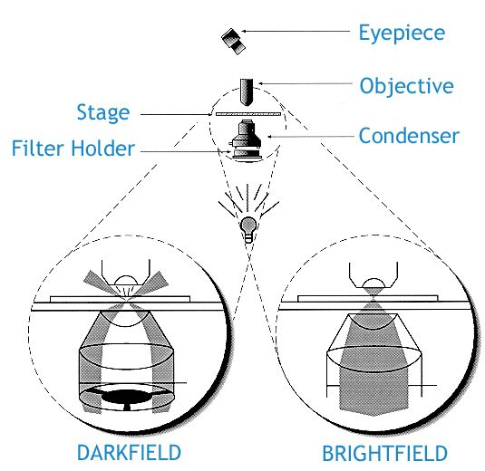
Işık- ve Karanlık saha Mikroskobunun farkı

Slide 38
Faz Kontrast Mikroskop
Canlı örnekleri incelemek için kullanışlıdır:
  Genellikle mikroorganizmaları öldüren ve / veya bozan sabitleme (fikzasyon) veya boyama gerektirmez.
Faz kontrastı, şeffaf ve renksiz numunelerin ışık mikroskobu görüntülerinin kontrastını artırmak için kullanılır.
Bir nesnenin farklı bölümlerinin kalınlık ve kırılma indisindeki farklılıkların neden olduğu ışık ışınlarındaki küçük faz değişikliklerinin parlaklık veya ışık yoğunluğundaki farklılıklara dönüştürülebileceği ilkesine dayanmaktadır.
İç yapıların ayrıntılı incelemesine izin verir.
Halka şekilli diyaframa sahip özel objektif lensler ve kondansatör, iç yapıların kırılma indekslerindeki küçük farklılıkları vurgular.
İmaj: Doğrudan ışınlar ve yansıyan ışık ışınlar bir araya gelerek griden siyaha birçok tonda bir görüntü oluşturur.

Slide 39

Aynı objenin ışık (solda) ve faz kontrast (sağda) Mikroskopisinde görünüşü

Slide 40
Floresans Mikroskop
Floresans: Maddelerin kısa dalga boylu ışığı (ultraviyole ışık) absorbe etme ve bunları daha uzun dalga boyunda yayma kabiliyetidir.
Doğal Floresans: Bazı mikroorganizmalar UV ışığı altında (Pseudomonas) doğal olarak floresan ışığı yayar.
Florokrom: Floresan boya.
  Akridin turuncusu: Nükleik asitlere bağlanır, ışık kaynağına bağlı olarak hücreleri turuncu, yeşil veya sarıya boyar.
İmmünofloresan: Floresan antikorlar, spesifik antijenleri tespit etmek için kullanılabilir. Spesifik hastalıkların (örn: spiroket enf) hızlı teşhisi için çok faydalıdır.
İmaj: Karanlık bir arka plana karşı ışıldayan parlak nesne

Slide 41
Işık mikroskopisinin sınırları
Büyütme: 2000 X'e kadar.
Rezolüsyon gücü: 0,2 um'ye kadar.
Büyütme ve rezolüsyon gücünün sınırları nedeniyle, virüsler ve hücrelerin çoğu iç yapısı ışık mikroskobu ile görülemez.

Slide 42
Elektron Mikroskop
Elektron mikroskopları ilk olarak 1932'de geliştirildi ve 1940'larda yaygın olarak kullanıma sunuldu.
Işık demeti yerine elektron demeti kullanılır
Elektronlar o kadar küçük parçacıklardır ki, ışıktaki fotonlar gibi dalga görevi görürler. Bir elektron demeti numuneden, ardından görüntüyü büyüten bir dizi mercekten geçer. Görüntü, elektronların numunedeki atomlar tarafından saçılmasından kaynaklanmaktadır.
Elektron ışınının dalga boyu, görünür ışıktan yaklaşık 100.000 kat daha küçüktür.
Işık mikroskobu ile çözülemeyecek kadar küçük yapıları incelemek için kullanılır.
İki tür elektron mikroskobu
  Geçirimli Elektron Mikroskobu (TEM)
  Taramalı Elektron Mikroskobu (SEM)

Slide 43
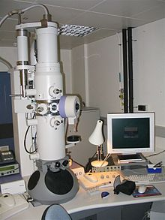
TEM

Slide 44
Geçirimli Elektron Mikroskop (TEM)
İç yapıların mükemmel görüntüsünü verir
Büyütme: 100.000 X veya daha fazla
Rezolüsyon gücü: 2,5 nm veya daha iyi
İki boyutlu görüntü
Dezavantajları:
Elektronların sınırlı nüfuz etme gücü nedeniyle, numunenin yalnızca çok ince dilimlerini (70-90 nm) görebilir.
Örneği bir vakum altında dilimlemeli, tespit etmeli, kurutmalı ve görüntülemelidir. Görüntü kontrastını geliştirmek için boyama kullanılabilir.
Müdahaleler numuneyi öldürür ve hücrelerin küçülmesine ve bozulmasına (artefaktlar) neden olabilir.

Slide 45
Taramalı Elektron Mİkroskop
Dış yüzeyin mükemmel görüntüsünü verir
Büyütme: 10.000 X veya daha fazla
Çözme gücü: 20 nm veya daha iyi
Üç boyutlu görüntü
TEM'den daha yeni buluş. Esas olarak hücrelerin ve virüslerin yüzeylerini gözlemlemek için kullanılır.
Örnekler bir ağır metal tabakasıyla (altın veya paladyum) kaplanmıştır
Dar bir elektron demeti (birincil elektron ışını) numune yüzeyi boyunca süpürülür
Numune yüzeyindeki elektronlar, bir görüntü oluşturmak için toplanan ve yükseltilen ikincil bir elektron ışını oluşturarak ortadan kaldırılır

Slide 46
Taramalı Tünelleme Mikroskobu ve Atomik Kuvvet Mikroskobu (AFM)
1980'lerde geliştirildi
Biyolojik moleküllerin ve silikon bilgisayar çiplerinin yapısını ve yüzeyini gözlemlemek için kullanılır
Taramalı Tünel Açma Mikroskobu (STM)
Bir numunenin yüzeyini tarayan ince bir metal prob kullanır
Atomik Kuvvet Mikroskobu (AFM)
Numunenin yüzeyini tarayan bir elmas ve metal prob kullanır
Her iki mikroskobun avantajları:
Elektron mikroskoplarından daha yüksek çözme gücü
Özel numune hazırlığı gerekmez

Slide 47
 | Işık Mikroskobu | Elektron mikroskop
Aydınlatma kaynağı | Görünür ışınlar (550 nm) | Elektron demeti (0.005 nm)
Çözünürlük | 0.25µm | 0.05 nm
Büyütme | 1400X | 2-8x10⁶
Lensler | Cam | Elektron demeti, elektromıknatıslar ile odaklanır
İmaj oluşumu | Objenin farklı zonlarındaki ışık absorpsiyonuna bağlıdır İmaj okuler lens aracılığıyla gözle görülür, ekrana gerek yoktur | Elektron saçılımına bağlıdır İmaj çinko sülfat floresan ekran (Çinko sülfit floresan özelliğe sahiptir ve parlak kadranların, floresan lambaların, X-ışını ve televizyon ekranlarının yapımında kullanılır) veya fotoğrafik plak üzerine alınır
Vakum | Gerekmez | Yüksek vakum gerekir (elektronlar elektron tabancasında üretilir ve vakum tüpünde dolaştırılır ve hızlandırılırlar)

Slide 48
Mikroskobun bakımı ve Kullanılması
Muayeneye başlamadan önce, mikroskobun optik parçalarının sağlam, tozsuz ve lekesiz olduğuna dikkat edilir. Optik kısım üzerindeki toz ve lekeler mercek kâğıtları veya ince tülbentle silinerek giderilir. Objektif ve kondansatörün üst merceği üzerinde kurumuş sedir yağı lekesi, ksilola batırılmış tülbentle silinir ve hemen kuru tülbentle veya mercek kâğıdı ile de kurulanır.
Lâm üzerinde hazırlanan preparatın alt kısmı mikroskobun tablasının ortasındaki boşluğa gelmek üzere yerleştirilir veya preparat tam bu boşluğa gelecek tarzda ayarlanır.
Tabla üzerinde bulunan maşalarla veya özel sürgü tertibatının kolları arasına preparat yerleştirilerek tespit edilir.
Kondansatör yukarı kaldırılır ve diyaframı tam açılır.

Slide 49
Mikroskobun bakımı ve Kullanılması
Eğer varsa, aynanın konkav yüzü ışığa çevrilerek bol miktarda ışığın kondansatöre girmesi sağlanır. Işığın durumu okülerden bakılarak kontrol edilir.
Preparat üzerine çok küçük bir damla sedir yağı konur.
İmmersiyon objektiflerinden biri (90 x veya 100 x ) tüpün tam altına getirilir ve yerine yerleştirilir.
İmmersiyon objektifi, yandan bakılmak suretiyle ve makrometre yardımıyla sedir yağının içine daldırılır. Bazı mikroskoplarda tabla yukarı kaldırılmak suretiyle aynı işlem yapılır.
Okülerden bakılarak ışık ayarı tekrar gözden geçirilir ve yine okülerden bakılarak makrometre ile mikroskobun tüpü çok hafifçe yukarı kaldırılır (veya tabla aşağı indirilir) ve mikroskop alanı bulunur.
Mikrometre ile de netlik ayarı yapılır. Mikroskop sahası üzeri vidalarla tablanın sağa-sola veya yukarı-aşağı olan hareketiyle veya özel tertibatla değiştirilerek, preparatın çeşitli yerleri incelenir

Slide 50
Mikroskobun bakımı ve Kullanılması
Monoküler mikroskoplarda genellikle sol gözle bakılır ve sağ göz açık tutulur, kapatılmaz.
Okülerden bakarken mikroskop tüpü hiç bir zaman aşağı indirilmez veya tabla yukarı kaldırılmaz. Objektif, lâm ve kondansatörün üst merceği kırılabilir.
İmmersiyon objektifi ile çalışırken daima sedir yağı kullanılmalıdır. Sedir yağı bazı durumlarda mikrop ihtiva edebilir. Buna çok dikkat etmeli ve sedir yağını bu yönden kontrolden geçirmelidir.
Hareket muayenesi yapılırken iyi bir kontras temini için diyafram gereği kadar kapatılır. Bazı durumlarda kondansatör de hafifçe aşağı indirilebilir. Hareket muayenelerinde mikroskobun düz bir zemin üzerine yerleştirilmesi, muayene edilecek sıvı kültürde bir akıntının oluşmaması bakımından önemlidir. Mikroskop hiç bir zaman eğilmez.
Çalışma bittikten sonra lâm özel antiseptik solusyon içine bırakılır

Slide 51
Mikroskobun bakımı ve Kullanılması
Mikroskop temizlenir ve objektifteki sedir yağı da iyice giderilir. Gerekiyorsa ksilol kullanılır.
Mikroskoplar özel kutularına konmadan önce, küçük büyütmeli objektif tüpün altına yerleştirilir ve sonra kutuya konurlar.
Mikroskopların merceklerine elle dokunulmaz.
Makro-ve mikrometreler daima çok yavaş döndürülür.
Mikroskobun herhangi bir parçası diğer mikroskobunki ile değiştirilmez

